Slide 1
第14回大阪府福祉のまちづくり審議会 資料
資料２
「条例基準等の見直し」に係る対応方針（案）
の概要

Slide 2
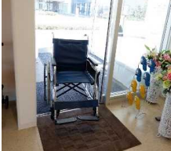
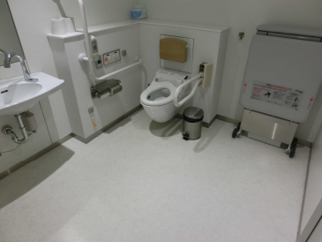
「条例基準等の見直し」に係る対応方針（案）
2025年大阪・関西万博を契機として建築物のさらなるバリアフリー化の促進を図るため、高齢者・障がい者等のニーズなどを踏まえつつ、福祉のまちづくり条例に基づく基準等の見直しの検討を行い、対応方針（案）としてとりまとめた。
R6.6～7
R6. 9
R6.11
R6.12
条例施行状況調査検討部会①②
福祉のまちづくり審議会①
条例施行状況調査検討部会③
福祉のまちづくり審議会②
条例改正（素案）とりまとめ
大阪府福祉のまちづくり条例
「条例基準等の見直し」に係る対応方針（案）
「人が人間（ひと）として支えあいともに生きる自立支援社会」の実現に向けて、誰もが出かけやすいまちづくり、使いやすい施設づくりを推進
バリアフリー法の委任条例として、きめ細やかな規制誘導により、建築物等のバリアフリー化を促進
１
小規模店舗のバリアフリー化の促進
道等から主要な出入口までの段差の解消について、対象規模の引き下げを検討
⇒実態調査結果等を踏まえ、具体的な水準を検討
２
共同住宅（駐車場）のバリアフリー化の促進
R5.10～R6.2にかけて、建築物のさらなるバリフリー化に向けて当事者や事業者が参画する勉強会を開催し、ニーズや課題の整理等を行った
駐車台数の多い大規模な共同住宅においては、車椅子使用者等の入居も十分に想定されることから、引き続き事業者側にヒアリングを行い、課題整理等を行った上で、幅の広い駐車区画の整備の義務化を検討
３
トイレのバリアフリー化の促進
大阪・関西万博開催に向けた取組
１）大人用介護ベッドの設置促進
長さの基準を150cm以上に見直し（現行12０ｃｍ以上）
設置を要する規模の引き下げ及び大規模建築物における複数設置の基準化を検討
⇒実態調査結果等を踏まえ、具体的な水準を検討
大人用介護ベッドを設置した場合には、案内設備への表示を行うことを義務付け
１．ホテル・旅館のバリアフリー化の促進【R2.3条例改正】
ホテル・旅館を新築等する場合のバリアフリー基準を整備
一般客室に適用する基準の新設
車椅子使用者用客室への基準追加
２）フラッシュライトの設置促進
フラッシュライトの普及がまだまだ不十分であることなど設置の義務化には課題があるが、引き続き設計者へのヒアリング等を通じて課題整理を行い、検討を進める。
2．条例ガイドラインの改訂【R5.5】
小規模店舗のバリアフリー化など整備する際の望ましい基準等を規定した指針を整備
４
劇場等の客席のバリアフリー化の促進
車椅子使用者用客席数については、政令基準（総客席数の概ね0.5％以上）を基本としつつ、引き続き府内の整備実態等を整理・確認した上で具体定な水準を検討
建築基準法施行条例に規定する車椅子使用者用客席数に関する基準を削除し、バリアフリー法及び福祉のまちづくり条例に基づく基準として一本化
「条例基準等の見直し」以外に、条例ガイドラインの充実化や普及啓発、バリアフリートイレマップの充実化など、実効性ある施策の検討を並行して進めていく。
段差のない出入口
バリアフリートイレ

